Slide 2
สโมสรโรตารีนครปฐม ครบรอบก่อตั้ง 46 ปี
การประชุมปกติประจำสัปดาห์
ครั้งที่ 10/2558-2559 วันศุกร์ที่ 11 กันยายน 2558
ณ ห้องสายนที โรงแรมเวล
วาระปกติ
นายกสโมสร กล่าวเปิดประชุม
ปฏิคมแนะนำแขกสโมสร
นายกสโมสร แจ้งให้ทราบ
กิจกรรมและโครงการ
1.อวยพรคล้ายวันเกิดสมาชิกกิตติมศักดิ์และโรตารีแอนน์
ในเดือนกันยายน
2.อวยพรครบรอบแต่งงานสมาชิกและโรตารีแอนน์ในเดือน
กันยายน
3.งานครบรอบก่อตั้งสโมสร 46 ปี
เรื่องอื่นๆ

Slide 3
ปฏิทินกิจกรรม
วันที่ 22 กันยายน 2558 – 13.00 น.
การบรรยายพิเศษ โดย...อผภ.วิชัย มณีวัชรเกียรติ ผู้ช่วยผู้ประสานงานมูลนิธิโรตารี โซน 6B ณ ห้องทับทิม โรงแรมเวล
วันที่ 27 กันยายน 2558 – 10.00 น.
การแข่งขันโบว์ลิ่งการกุศลสโมสรโรตารีนครปฐม ณ บ้านโป่งโบว์ล จังหวัดราชบุรี
วันที่ 19 ตุลาคม 2558 – 18.00 น.
ส่งเยาวชนไปอบรมผู้นำไรล่าที่มหาวิทยาลัยวลัยลักษณ์ จ.นครศรีธรรมราช โดย
เยาวชนทั้งหมด โดยสารรถไฟเวลา 19.00 น. ณ สถานีรถไฟนครปฐม
วันที่ 20 ตุลาคม 2558 – 13.00 น.
พิธีเปิดการอบรมเยาวชนผู้นำไรล่า ประจำปี 2558 ณ ศูนย์กีฬามหาวิทยาลัยวลัยลักษณ์ จ.นครศรีธรรมราช

Slide 4
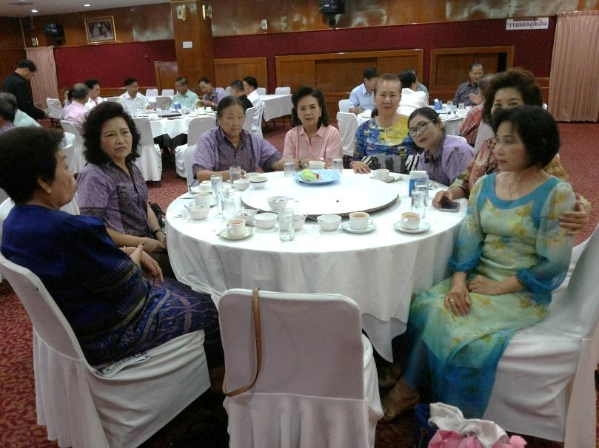
รายงานการประชุม ครั้งที่ 9 วันอังคารที่ 1 กันยายน 2558 ณ ห้องกิ่งทอง โรงแรมเวล สมาชิกเข้าร่วมประชุม 65 ท่าน / ประชุมเวลา 12.15 น.
วาระปกติ
1.นย.วิเชียร จึงสำราญพงศ์ นายกสโมสร กล่าวเปิดการประชุม ร่วมร้องเพลงชาติ และเชิญทุกท่านร่วมรับประทานอาหาร
2.รทร.ปยุต มารยาทตร์ ปฏิคม แนะนำแขกสโมสรดังนี้
YE.Thomas MAY Inbound
คุณปฏิพัทธ์ จตุวีรวงศ์ บริษัท ไอซ์คูล อินเตอร์เนชั่นแนล จำกัด
คุณสุริยัน โรหิตเสถียร นสพ.ยอดแหลมนิวส์
คุณสุวัฒน์ มาศภากร นสพ.พลังชน
คุณกัญณัฏฐ์ วชิรโชติพันธ์ นครปฐมเคเบิ้ลทีวี
แอนน์สุจิตรา จึงสำราญพงศ์
แอนน์ทัศนีย์ ไหลธนานนท์
แอนน์อุไร ตุงคเศรวงศ์
แอนน์นฤมล จินตนะโรจน์
แอนน์สุรีรัตน์ พาวิทยลาภ
แอนน์มาลินี ไพโรจน์สถาพร
แอนน์สาคร ฐิติเบญจพล
แอนน์สุภาพร รุ้งทองโอฬาร
แอนน์พรรณี พวงสำลี
ปฏิคม กล่าวขอบคุณผู้ที่นำของว่างมาเลี้ยงรับรองแขกในวันนี้
แอนน์สุจิตรา จึงสำราญพงศ์ -ถั่วเขียวต้มน้ำตาล
อน.ประสาธน์ มกรกิจวิบูลย์ -กล้วยย่าง

Slide 5
3. นายกสโมสรแจ้งให้ทราบ
-วันที่ 11 กันยายน 2558 สโมสรโรตารีนครปฐมจัดงานครบรอบก่อตั้งสโมสร 47 ปี ที่ห้องสายนที โรงแรมริเวอร์ ขอเชิญอดีตนายก สมาชิก โรตารีแอนน์ทุกท่านร่วมงานในวันดังกล่าว แต่งกายสมาชิกสูทสโมสร โรตารีแอนน์ชุดสวยงาม
-วันที่ 27 กันยายน 2558 สโมสรได้จัดกิจกรรมหารายได้ โดยจัดการแข่งขันโบว์ลิ่งการกุศลที่บ้านโป่งโบว์ล จ.ราชบุรี จึงขอเชิญชวนสมาชิกร่วมกันสนับสนุนกิจกรรมหารายได้ของสโมสรในครั้งนี้ด้วย
4.เลขานุการแจ้งข่าวสาร
รทร.ประกิจ ร่มโพธิ์ธารทอง แจ้งข่าวสารดังนี้
-ได้รับหนังสือจากผู้แทนดูแลการเงินของโรตารีสากลในประเทศไทย เรื่อง การเปลี่ยนแปลงอัตราแลกเปลี่ยนเงินของโรตารีสากล โดยมีการปรับอัตราแลกเปลี่ยนเป็น 35 บาท/ 1 เหรียญสหรัฐ ตั้งแต่วันที่ 1 กันยายน 2558 เป็นต้นไป
-ได้รับหนังสือจากประธานมูลนิธิโรตารีภาค 3330 เรื่อง โครงการทุนสนับสนุนระดับภาค ตามที่สโมสรได้เสนอชื่อโครงการทุนสนับสนุนฯ ขณะนี้โครงการได้รับการอนุมัติเบื้องต้นจากมูลนิธิโรตารีสากล จึงขอให้สโมสรดำเนินการส่งรายละเอียดค่าใช้จ่าย เอกสารประกอบต่างๆ ไปยัง อผภ.วิชัย มณีวัชรเกียรติ จนถึงวันที่ 31 ธันวาคม 2558
-ได้รับหนังสือจาก สำนักราชเลขาธิการ เรื่อง พระราชทานถ้วยรางวัลให้แก่ผู้ชนะเลิศการแข่งชันโบว์ลิ่งการกุศล ประจำปี 2558 ณ บ้านโป่งโบว์ล อ.บ้านโป่ง
จ.ราชบุรี เพื่อนำรายได้มาเป็นทุนในการดำเนินโครงการสาธารณกุศลต่างๆ บัดนี้ได้ทรงพระราชทานและใช้เฉพาะการแข่งขันในครั้งนี้เท่านั้น
กิจกรรมและโครงการ
-การบรรยายพิเศษ เรื่อง การใช้ Google Translate โดย...นยล.สหชัย
ธนปฐมสินชัย หลังจากจบการบรรยายแล้ว นย.วิเชียร-แอนน์สุจิตรา จึงสำราญพงศ์ มอบของที่ระลึกให้แก่วิทยากร
เรื่องอื่นๆ
-นย.วิเชียร จึงสำราญพงศ์ มอบเงินประจำเดือนกันยายนให้กับ YE.Thomas May ปิดประชุมเวลา 13.30 น.

Slide 6
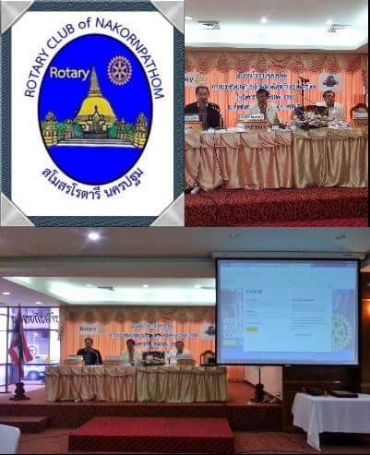
การใช้ Google Translate โดย...นยล.สหชัย ธนปฐมสินชัย
นโยบายของภาค 3330 โรตารีสากล ให้สมาชิกของสโมสรทุกๆสโมสรทำการ
Register หรือการลงทะเบียนเข้าสู่ระบบของ My Rotary อย่างน้อย 50 % ขึ้นไป ซึ่งในวันนี้จะมีการสอนเข้าไปใช้งาน จะทำให้การเข้าไปใช้ My Rotary ประมาณ 75 % ซึ่งผ่านตามมาตรฐานของโครงการโรตารีสากล 3330 ได้กำหนดเอาไว้ ในขณะเดียวกันได้บอกนายกสโมสรโรตารีนครปฐมว่าเพื่อเป็นการสอดคล้องในการเข้าสู่ระบบ My Rotary ต้องใช้ภาษาอังกฤษซึ่งสมาชิกไม่เข้าใจ
วันนี้สมาชิกทุกท่านมีมือถือและหนึ่งในแอปพิเคชั่นในโทรศัพท์มือถือนั่นก็คือ Google Translate ขอให้ทุกท่านโหลด Google Translate ก่อนที่จะถึงช่วงการบรรยายพิเศษของการใช้แอปพลิเคชั่นให้เป็นประโยชน์กับเรามากที่สุด
Google Translate โปรแกรมแปลภาษาโดยอ้างอิงสถิติในการแปล (ซึ่งสามารถแปลได้แบบข้อความและทั้งเว็บ) โดยปกติแล้วโปรแกรมส่วนใหญ่จะใช้แนวทางอ้างอิงกฎ และต้องใช้การนิยามคำศัพท์และไวยากรณ์จำนวนมากในการแปล แต่ทีมงาน Google ได้ทำการเพิ่มข้อมูลจำนวนมากให้กับโปรแกรมทั้งภาษาเดียวกันและภาษาปลายทาง และเพิ่มข้อความตัวอย่างการแปลที่แปลโดยมนุษย์ ซึ่งทางทีมงาน Google ได้ใช้เทคนิคเชิงสถิติ ให้โปรแกรมอ้างอิงหลักการ กลุ่มคำ ที่มนุษย์ได้ทำการแปลไว้ โดยทีมงาน Google ได้แจ้งไว้ว่าได้ผลลัพท์ที่ดีกว่าวิธีเดิม ทั้งนี้หากต้องการแปลแบบพจนานุกรมก็สามารถทำ ได้ โดยเลือกที่ Dictionary แต่ขณะนี้รองรับเพียง 7 ภาษา

Slide 7
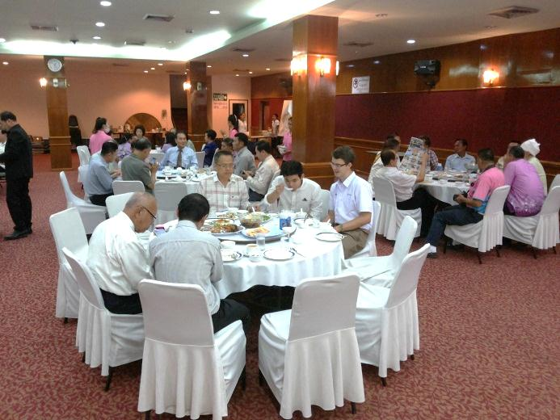
หลังจากที่ทุกท่านรู้จักแอปพลิเคชั่นตัวนี้แล้ว ขอเข้าสู่การเช้าใช้ My Rotary ซึ่งมีระบบในการเข้าดังนี้
1.ท่านต้องมีอีเมล์ที่ใช้เป็นประจำไม่ใช่อีเมล์ของผู้อื่นนะคะ เพราะต้องใช้อีเมล์นี้ในการสมัคร Myrotary หรือถ้ายังไม่มี ขอให้ท่านไปสมัครอีเมล์ของท่านคะ
2.อันดับแรกเข้าไปที่หน้าเว็บกันคะ
www.rotary.org
3.คลิกคำว่า Myrotary ด้านบน
เลยคะ
4.เริ่มต้นลงทะเบียน คลิกคำว่า
register
5.คลิกเข้าไป กรอกรายละเอียด ชื่อ
FIRST NAME นามสกุล LAST NAME อีเมล์
SIGN IN EMAIL และข้างล่างให้คลิกคำว่า Yes หลังจากนั้นคลิก CONTINUE (ชื่อ นามสกุล ขอให้ตรงกับ RI เพื่อที่ RI จะได้หาชื่อ สกุลของท่านเจอ)
6.แต่ถ้าหากหาชื่อของท่านไม่เจอ ระบบจะขึ้นช่อง อำเภอ CITY รหัส POSTAC CODE/ZIP CODE ไอดีสมาชิก MEMBER ID ชื่อสโมสร CLUB NAME ขอให้ท่าน คลิกเติมในช่องไอดีเลขประจำตัวสมาชิกของท่าน และชื่อของสโมสรที่ท่านสังกัดอยู่ (NAKORNPATHOM) แล้วคลิก CONTINUE
7.จะมีข้อความ ACCOUNT REGISTRATION เมื่อระบบหาชื่อของท่านเจอ ต่อจากนี้ท่านจะต้องเข้าไปที่อีเมล์ของท่าน เพื่อเสร็จสิ้น ในการลงทะเบียนเข้าใช้งาน
8.ไปที่อีเมล์ของท่านคะ ประมาณ 5 นาที ท่านจะได้รับอีเมล์จากโรตารีสากล เพื่อให้ท่านตั้งคำถามลับ และระบุรหัสผ่าน ในการเข้าใช้ Myrotary
9.เปิดอีเมล์ที่ได้รับจากโรตารีสากล แล้วคลิก ตรงคำว่า account (Activate my account)
10.เข้าไปตั้งรหัสผ่าน ซึ่งต้องมีอย่างน้อย 8 ตัวอักษร ประกอบด้วย อักษรใหญ่ ภาษาอังกฤษ อย่างน้อย 1 ตัว อักษรเล็ก ภาษาอังกฤษ 1 ตัว ตัวเลข 1 ตัว

Slide 8
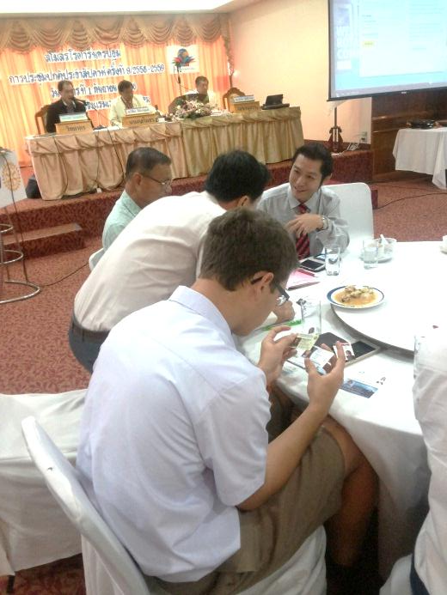
9.สำหรับคำถามลับนั้นท่าน (SECURTTY
QUESTION) สามารถเลือกจากในช่องที่ปรากฏ
อยู่แล้วเลือกเข้าไปกรอก คำตอบ (ANSWER) จะต้อง
มีความยาวมากกว่า 4 ตัวอักษรเมื่อกรอกครบแล้ว
คลิก CREATE ACCOUNT
10.เมื่อสร้างบัญชีเสร็จเรียบร้อยแล้ว ให้กลับ
มาที่ myrotary เพื่อทำการล็อกอินเข้าใช้งาน
11.หากท่านไม่ได้รับอีเมล์เพื่อตั้ง พาสเวิร์ด ใ
น 48 ชั่วโมง ให้ดูที่กล่องอีเมล์ขยะ หากเกิน 48
ชั่วโมงแล้ว ให้ติดต่อ data.rotary.org หรือ
contact.center@rotary.org เพื่อให้เจ้าหน้าที่โรตารีสากลช่วยเหลือท่านต่อไป
12.หากท่านได้รับอีเมล์เพื่อตั้งพาสเวิร์ด แต่เปิดอีเมล์นั้นไม่ได้ ให้ทำขั้นตอนดังนี้ ไปที่อีเมล์ในข้อที่ 9 คลิกคำว่า account แล้วคลิกขวาไปที่คำว่า Copy shortcut เปิดหน้าต่างใหม่แล้วนำไปวางที่ ADDRESS BROWSER (คลิกขวาอีกที แล้วคลิกคำว่า paste ที่หน้าบาวเซอร์อันใหม่) แล้วกด enter แต่ถ้าหากยังไม่ได้อีก คำไปขอความช่วยเหลือในข้อที่ 11
4.เริ่มต้นลงทะเบียน คลิกคำว่า register
5.คลิกเข้าไป กรอกรายละเอียด ชื่อ FIRST NAME นามสกุล LAST NAME อีเมล์ SIGN IN EMAIL และข้างล่างให้คลิกคำว่า Yes หลังจากนั้นคลิก CONTINUE (ชื่อ นามสกุล ขอให้ตรงกับ RI เพื่อที่ RI จะได้หาชื่อ สกุลของท่านเจอ)
6.แต่ถ้าหากหาชื่อของท่านไม่เจอ ระบบจะขึ้นช่อง อำเภอ CITY รหัส POSTAC CODE/ZIP CODE ไอดีสมาชิก MEMBER ID ชื่อสโมสร CLUB NAME ขอให้ท่าน คลิกเติมในช่องไอดีเลขประจำตัวสมาชิกของท่าน และชื่อของสโมสรที่ท่านสังกัดอยู่ (NAKORNPATHOM) แล้วคลิก CONTINUE
7.จะมีข้อความ ACCOUNT REGISTRATION เมื่อระบบหาชื่อของท่านเจอ ต่อจากนี้ท่านจะต้องเข้าไปที่อีเมล์ของท่าน เพื่อเสร็จสิ้น ในการลงทะเบียนเข้าใช้งาน

Slide 9
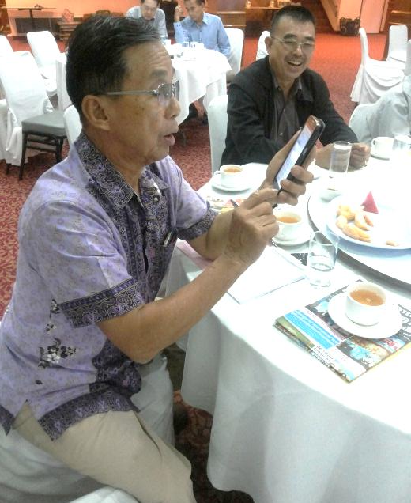
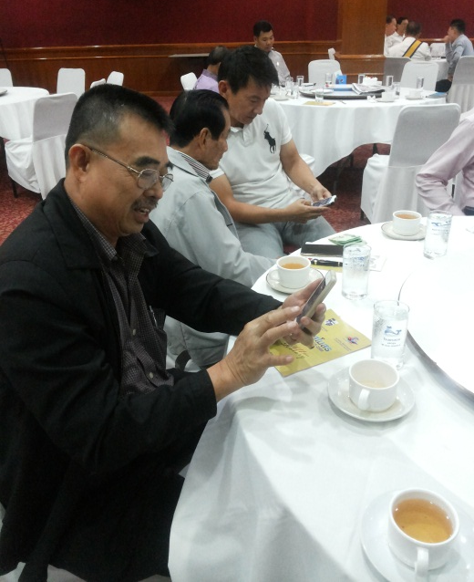
8.ไปที่อีเมล์ของท่านคะ ประมาณ 5 นาที ท่านจะได้รับอีเมล์จากโรตารีสากล เพื่อให้ท่านตั้งคำถามลับ และระบุรหัสผ่าน ในการเข้าใช้ Myrotary
9.เปิดอีเมล์ที่ได้รับจากโรตารีสากล แล้วคลิก ตรงคำว่า account (Activate my account)
10.เข้าไปตั้งรหัสผ่าน ซึ่งต้องมีอย่างน้อย 8 ตัวอักษร ประกอบด้วย อักษรใหญ่ ภาษาอังกฤษ อย่างน้อย 1 ตัว อักษรเล็ก ภาษาอังกฤษ 1 ตัว ตัวเลข 1 ตัว
9.สำหรับคำถามลับนั้นท่าน (SECURTTY QUESTION) สามารถเลือกจากในช่องที่ปรากฏอยู่แล้วเลือกเข้าไปกรอก คำตอบ (ANSWER) จะต้องมีความยาวมากกว่า 4 ตัวอักษรเมื่อกรอกครบแล้ว คลิก CREATE ACCOUNT
10.เมื่อสร้างบัญชีเสร็จเรียบร้อยแล้ว ให้กลับมาที่ myrotary เพื่อทำการล็อกอินเข้าใช้งาน
11.หากท่านไม่ได้รับอีเมล์เพื่อตั้ง พาสเวิร์ด ใน 48 ชั่วโมง ให้ดูที่กล่องอีเมล์ขยะ หากเกิน 48 ชั่วโมงแล้ว ให้ติดต่อ data.rotary.org หรือ contact.center@rotary.org เพื่อให้เจ้าหน้าที่โรตารีสากลช่วยเหลือท่านต่อไป
12.หากท่านได้รับอีเมล์เพื่อตั้งพาสเวิร์ด แต่เปิดอีเมล์นั้นไม่ได้ ให้ทำขั้นตอนดังนี้ ไปที่อีเมล์
ในข้อที่ 9 คลิกคำว่า account แล้วคลิกขวาไปที่คำว่า Copy shortcut เปิดหน้าต่างใหม่แล้วนำไปวางที่ ADDRESS BROWSER (คลิกขวาอีกที แล้วคลิกคำว่า paste ที่หน้าบาวเซอร์อันใหม่) แล้วกด enter แต่ถ้าหากยังไม่ได้อีก คำไปขอความช่วยเหลือในข้อที่ 11

Slide 10
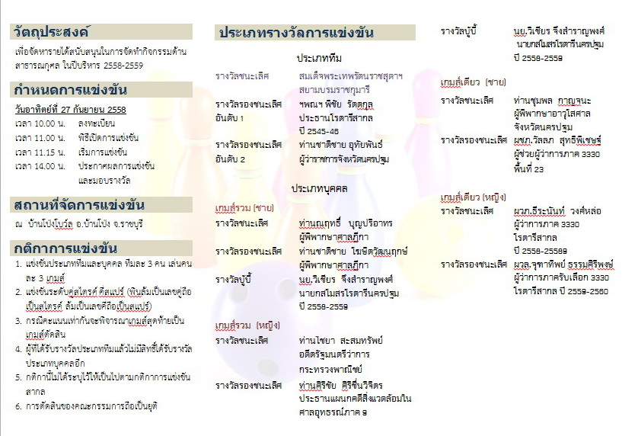
กิจกรรมและโครงการ
รายชื่อผู้สนับสนุนกิจกรรมหารายได้การแข่งขันโบว์ลิ่งการกุศล
อน.เฉลิมชัย โอฬารรักษ์ 14,000.-
อน.พูนศักดิ์ ตุงคเศวงศ์ 10,000.-
อน.ระหงษ์ แพรอัตถ์ 10,000.-
อน.อรุณ เลียวกิจสิริ 5,000.-
นยล.ปถวี สุสัณฐิตพงษ์ 5,000.-
รทร.วิโรจน์ จารุศิริพจน์ 5,000.-
อน.มนต์ มนต์วานิชภักดิ์ 3,500.-
รทร.บุญช่วย ปฐมสุริยะพร 3,500.-
รทร.สุขาติ เปรมโรจน์ 3,500.-
รทร.ชำนาญพัฒน์ หาญแก้ว 3,500.-
อน.อนุศักดิ์ วัฒนสกลพันธ์ 2,000.-
รทร.สุทิน พวงสำลี 1,000.-
รทร.เทพ พวงงาม 1,000.-

Slide 11
บริจาค
สัปดาห์หน้า
รายนามผู้บริจาคกองทุนสโมสรโรตารีนครปฐม เพื่อเยาวชนและอาสาสมัครชุมชนโรตารี
-ไม่มี
วันอังคารที่ 15 กันยายน 2558
อวยพรคล้ายวันเกิด
-รทร.บุญช่วย ปฐมสุริยะพร (20 ก.ย.)
บททดสอบสี่แนวทางของโรตารีสากล
สังคมที่เราอยู่ จะเป็นสังคมที่ดีได้...ถ้าพวกเรา
ก่อนจะคิด จะพูด และจะทำ สิ่งใด ลองถาม
ตัวเองว่า...สิ่งที่เราคิด พูดหรือทำนั้น
เป็นความจริงหรือไม่
เป็นธรรมกับทุกฝ่ายหรือไม่
เป็นมิตรกับทุกคนหรือไม่
เป็นประโยชน์ต่อคนอื่นหรือไม่

Slide 12
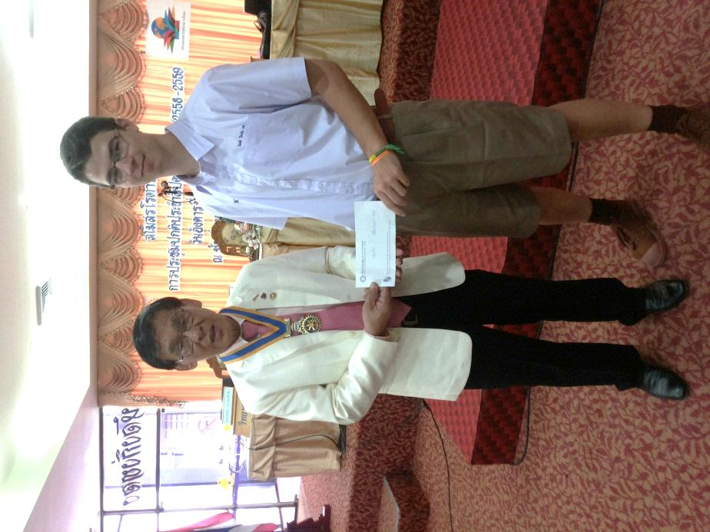
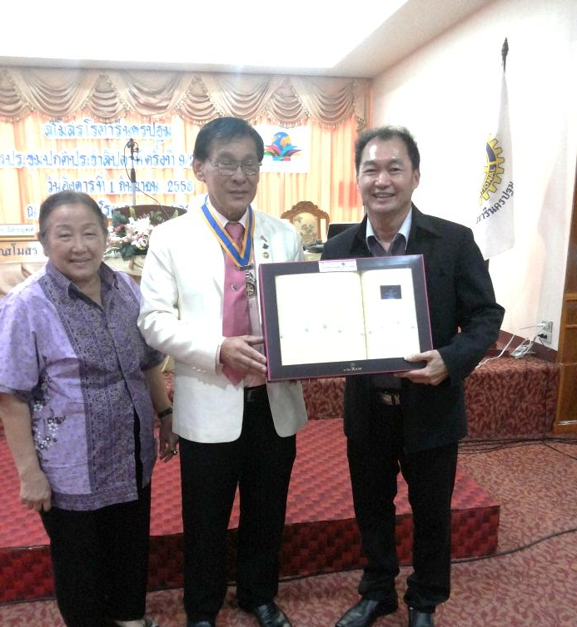
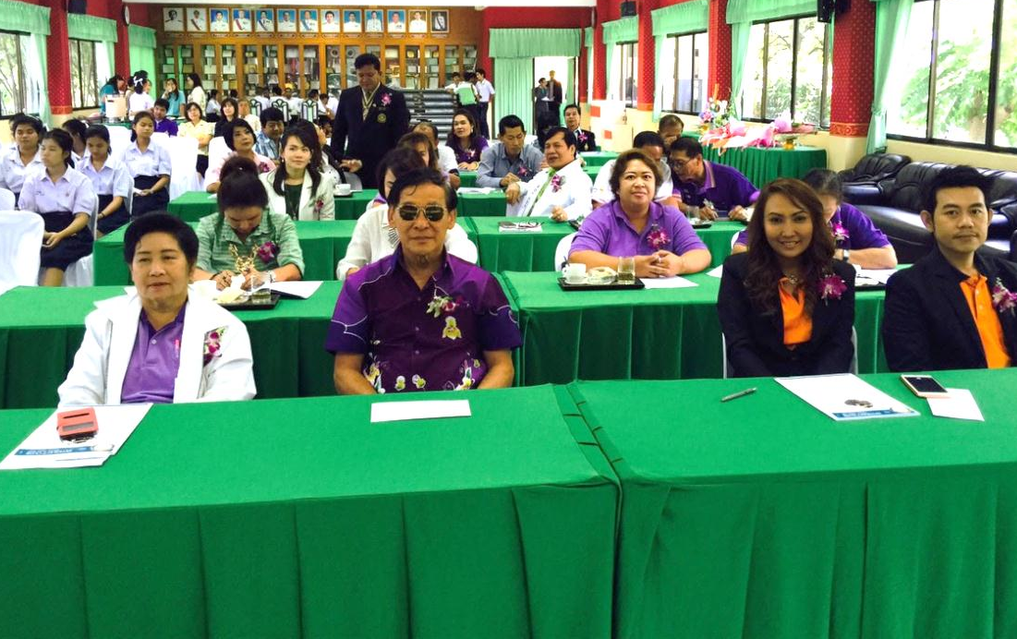
มอบเงินประจำเดือน...
นย.วิเชียร จึงสำราญพงศ์ มอบเงินเบี้ยเลี้ยงประจำเดือนกันยายนให้กับ YE.โทมัส เมย์ เมื่อวันที่ 1 กันยายน 2558 ที่ประชุมปกติประจำสัปดาห์
ขอบคุณ...
นย.วิเชียร-แอนน์สุจิตรา จึงสำราญพงศ์ มอบของที่ระลึกเพื่อเป็นการขอบคุณ นยล.สหชัย ธนปฐมสินชัย ที่มาเป็นวิทยากรมาให้ความรู้ในเรื่อง Google
Translate วันที่ 1 กันยายน 2558
สถาปนาอินเทอร์แรคท์...
นย.วิเชียร จึงสำราญพงศ์ ร่วมงานพิธีสถาปนาสโมสรอินเทอร์แรคท์โรงเรียนกำแพงแสนวิทยาในความอุปถัมภ์ของสโมสรโรตารีดอนตูม เมื่อวันที่ 2 กันยายน 2558

